Slide 1
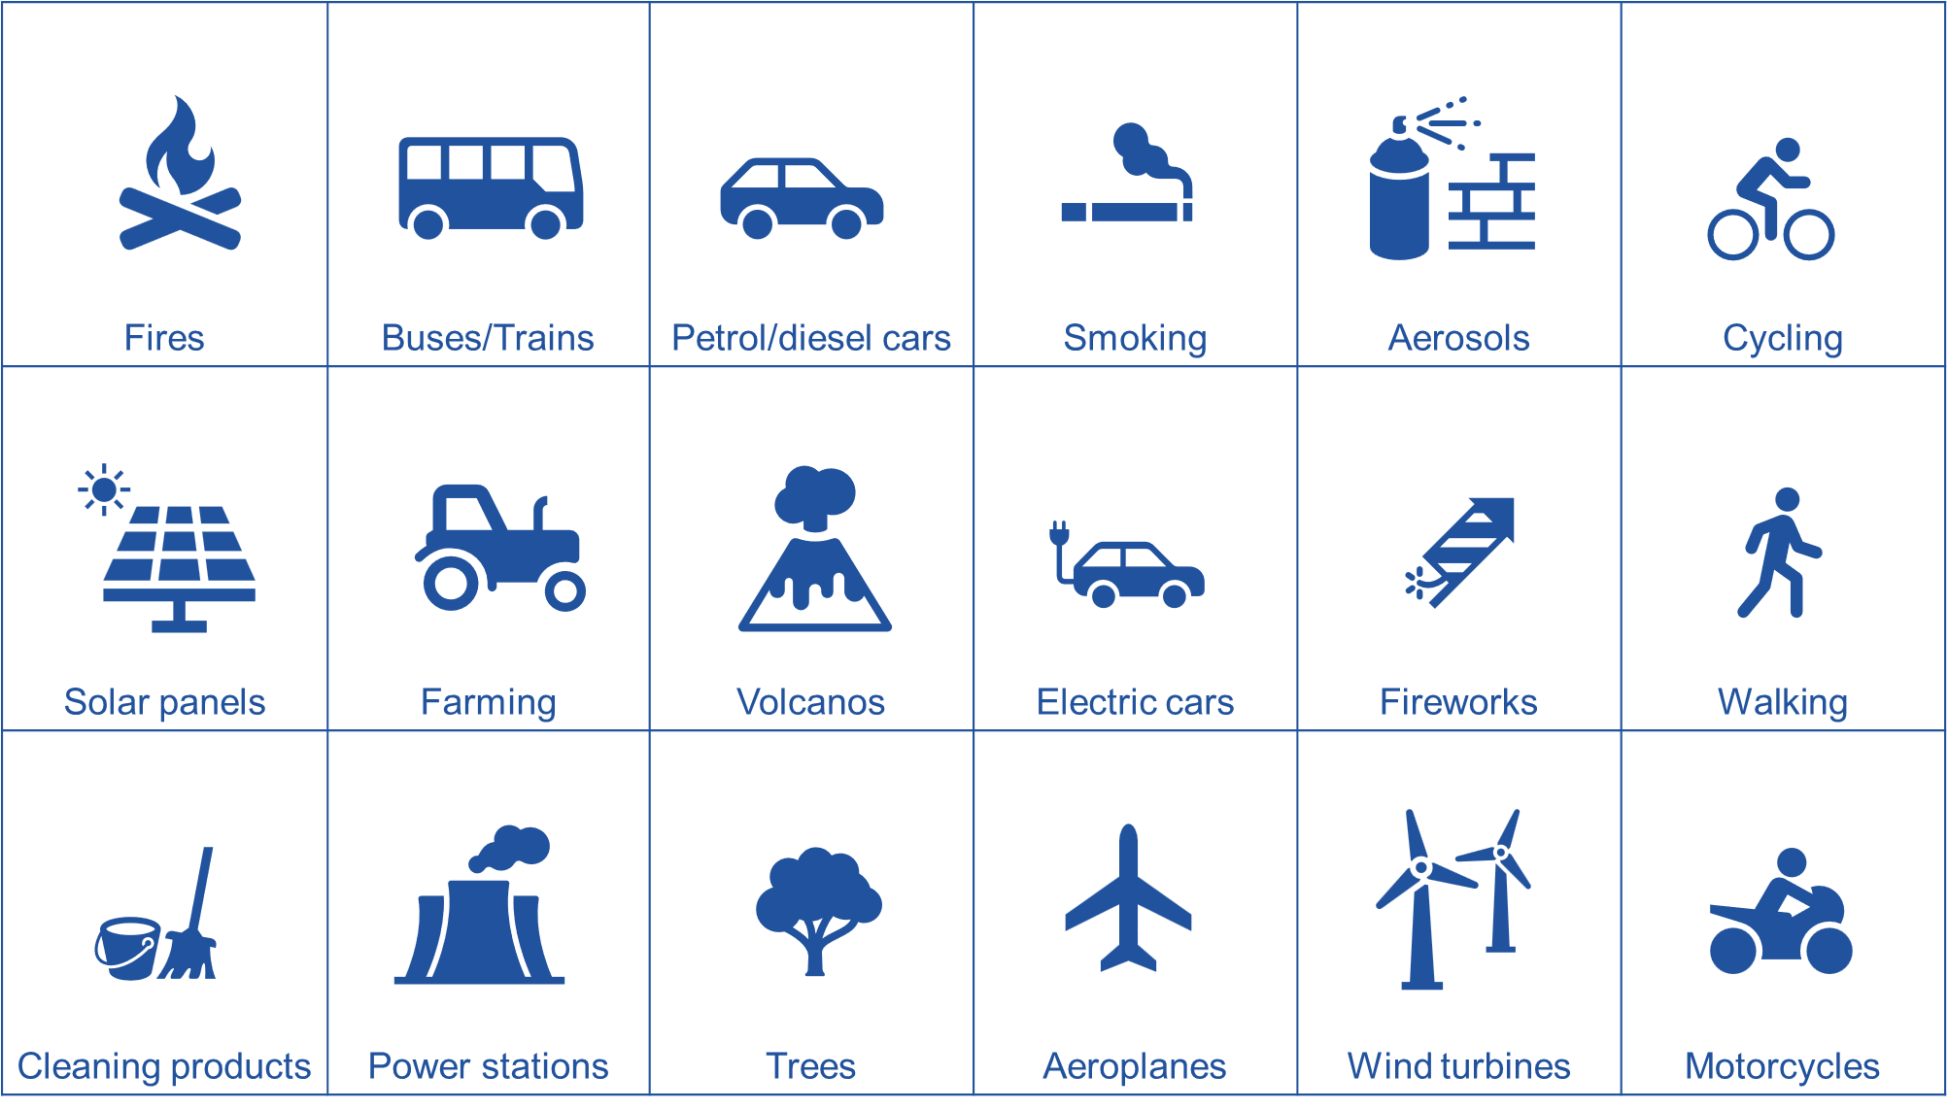
Kartensortierspiel zu Quellen von Luftverschmutzung
Drucke diese Karten aus und schneide sie aus. 1 Satz pro Gruppe

Slide 2
Woher kommt die Luftverschmutzung und was können wir dagegen tun?
Welche zwei Arten von Luftverschmutzung gibt es?
1. 2.
Fülle die Tabelle mit Text oder Zeichnungen aus.
Ursachen (wo die Luftverschmutzung herkommt) | Auswirkungen (wie sich die Luftverschmutzung auf Menschen und Orte auswirkt) | Lösungen (was wir tun können, um die Situation zu verbessern)

Slide 3

















Ein Tag in deinem Leben – wie sich Luftverschmutzung auf dich auswirkt
Fülle die Tabelle mit Text oder Zeichnungen aus.
 | Zu Hause | Auf dem Schulweg | In der Schule | Bei außerschulischen Aktivitäten
Was ich normalerweise mache
Welchen Arten von Luftverschmutzung ich ausgesetzt sein könnte
Was ich anders machen könnte

